Slide 1
BÁO CÁO BÀI TẬP LỚN
VIỆN CÔNG NGHỆ THÔNG TIN VÀ TRUYỀN THÔNG
TÊN ĐỀ TÀI
Nghiên cứu cải tiến phương pháp sử dụng LSTM để dự đoán mức độ hoàn thành dự án phần mềm
GIÁO VIÊN HƯỚNG DẪN: PGS.HUỲNH QUYẾT THẮNG
NHÓM SINH VIÊN: 1. Nguyễn Bá Hùng
2. Nguyễn Viết Luyện
3. Đỗ Tiến Đạt
Hà Nội, Tháng 11/2019

Slide 2
NỘI DUNG TRÌNH BÀY
Vấn đề giải quyết
Kế thừa, phát triển ý tưởng
Dữ liệu, cách lập trình
Kết quả, đóng góp
Nhận xét, đánh giá kết quả
Tiến độ

Slide 3
1. Vấn đề giải quyết
Tìm hiểu phương pháp LSTM trong áp dụng kỹ thuật EVM
Xây dựng, đề xuất mô hình LSTM để dự đoán thời gian và chi phí hoàn thành dự án phần mềm
Chuẩn bị 22 bộ dữ liệu về các dự án công nghệ phần mềm trên thế giới
Cải tiến mô hình LSTM và thực nghiệm dựa trên dữ liệu thu thập được và bộ dữ liệu các anh K59
Đánh giá chất lượng các mô hình dự đoán, tìm mô hình tối ưu
Hoàn thành báo cáo môn học

Slide 4
2. Kế thừa, phát triển ý tưởng
Kế thừa:
Dựa vào đề tài “Ứng dụng mạng nơ ron nhân tạo để khai phá dữ liệu EVM nhằm nâng cao chất lượng dự đoán mức độ hoàn thành dự án phần mềm” của sinh viên lớp KSTN CNTT K59.
Bộ dữ liệu của các anh K59
Phát triển:
Xây dựng mô hình mạng dự đoán mới bao gồm: Tổng giá trị và thời gian hoàn thành dự án phần mềm.
Xây dựng 22 bộ dữ liệu mới từ trang web: http://www.projectmanagement.ugent.be/research/data/realdata
Triển khai mô hình trên bộ dữ liệu mới.

Slide 5
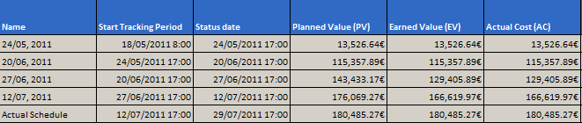
3. Dữ liệu, cách lập trình
Dữ Liệu K60
Để tiến hành huấn luyện, dữ liệu gồm 22 bộ dự án công nghệ phần mềm từ nước ngoài (được gửi theo tệp đính kèm) được lấy từ trang web
Nguồn: http://www.projectmanagement.ugent.be/research/data/realdata
Dữ liệu thô:

Slide 6
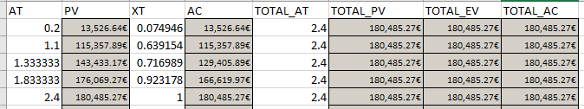
3. Dữ liệu, cách lập trình
Dữ liệu sau xử lý:
Trong đó:
AT: thời gian thực hiện dự án (đo bằng tháng)
PV: chi phí được lên kế hoạch (đo bằng tiền)
XT: tiến độ thực hiện dự án (XT= EV_{current}/TOTAL_EV)
AC: chi phi bỏ ra tính đến hiện tại (đo bằng tiền)
TOTAL_AT: tổng số thời gian thực hiện dự án
TOTAL_PV: tổng chi phí hoàn thành dự án được lên kế hoạch
TOTAL_EV: tổng chi phí ước lượng đạt được của dự án
TOTAL_AC: tổng chi phí bỏ ra để hoàn thành dự án

Slide 7
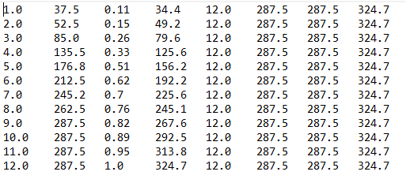
3. Dữ liệu, cách lập trình
Dữ Liệu K59
Kế thừa dữ liệu từ các anh K59.

Slide 8
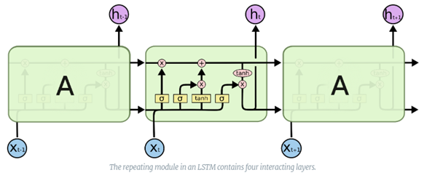
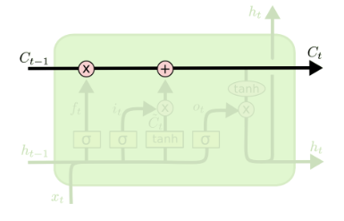
3. Dữ liệu, cách lập trình
THUẬT TOÁN LSTM

Slide 9
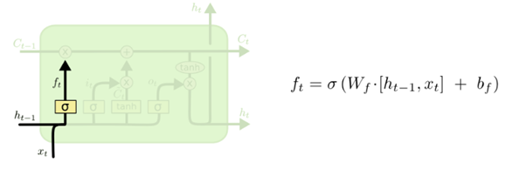
3. Dữ liệu, cách lập trình
Quyết định xem thông tin nào cần bỏ đi từ trạng thái tế bào. Quyết định này đưa ra bởi tầng sigmoid - gọi là “tầng cổng quên” (forget gate layer). Nó sẽ lấy đầu vào là h_{t-1} và x_{t} rồi đưa ra kết quả là một số trong khoảng [0,1] cho mỗi số trong trạng thái tế bào C_{t-1}. Đầu ra là một thể hiện rằng nó giữ toàn bộ thông tin lại, còn 0 chỉ rằng toàn bộ thông tin sẽ bị bỏ đi.

Slide 10
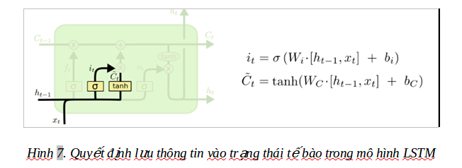
3. Dữ liệu, cách lập trình
Bước tiếp theo là quyết định xem thông tin nào sẽ lưu vào trạng thái tế bào. Việc này gồm 2 phần. Đầu tiên sử dụng một tầng sigmoid được gọi là “tầng cổng vào” (input gate layer) để quyết định giá trị nào ta sẽ cập nhập. Tiếp theo là một tầng tanh tạo ra một cập nhập cho trạng thái.

Slide 11
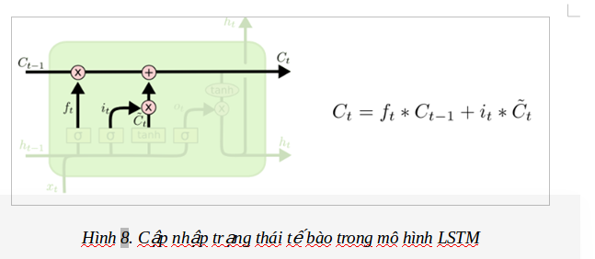
3. Dữ liệu, cách lập trình
Cuối cùng, ta quyết định xem ta muốn đầu ra là gì. Giá trị đầu ra sẽ dựa vào trạng thái tế bào, nhưng sẽ được tiếp tục sàng lọc. Đầu tiên, ta chạy một tầng sigmod để quyết định phần nào của trạng thái tế bào ta muốn xuất ra. Sau đó, ta đưa nó trạng thái tế bào qua một hàm tanh để co giá trị nó về khoảng [-1,1] và nhân nó với đầu ra của cổng sigmod để được giá trị đầu ra ta mong muốn.

Slide 12
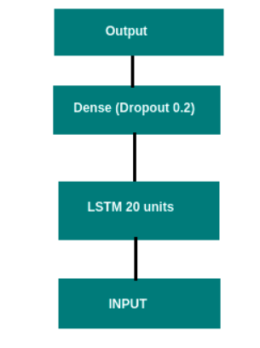
3. Dữ liệu, cách lập trình
MÔ HÌNH ÁP DỤNG CHO BÀI TOÁN
Gồm 1 input đầu vào và 3 hidden layer:
1 input đầu vào: Có thể là AT, XT, AC
1 layer cho LSTM với 20 units, như đã trình bày phía trên của báo cáo.
Khi qua LSTM 20 units thì nó trả về shape (NONE, 20), ta cho qua một tầng hidden layer nữa cho dropout 0.2
Khi qua tầng này, ta cho qua một tầng dense cuối cùng, và đó là output đầu ra của chúng ta.

Slide 13
3. Dữ liệu, cách lập trình
Tại sao sử dụng LSTM?
LSTM có khả năng học phụ thuộc xa, có thể nhớ thông tin tốt hơn mạng RNN
LSTM phù hợp với các bài dạng chuỗi, có dữ liệu nhiều.

Slide 14
3. Dữ liệu, cách lập trình
Môi trường cài đặt và thử nghiệm:
Nền tảng: Google Colab
Ngôn ngữ lập trình: Python 3
Thư viện lập trình: Tensorflow, keras

Slide 15
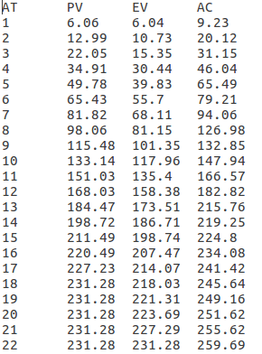
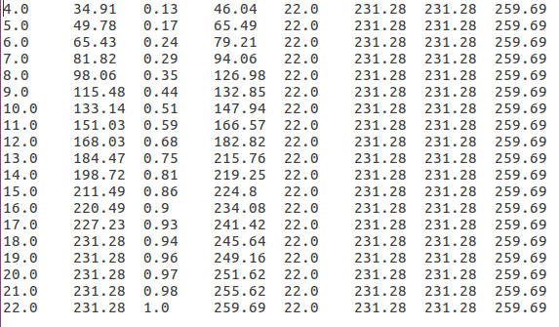
4. Kết quả, đóng góp
Dữ liệu K59
Bộ dữ liệu này được đính kèm trong thư mục : code/k59/data/
Bộ này được thành 2 bộ :
Bộ train: Gồm 7 bộ : dataA.txt->dataG.txt, nằm trong thư mục: code/k59/data/train
Bộ test: Bộ dataH.txt, nằm trong thư mục: code/k59/data/test

Slide 16
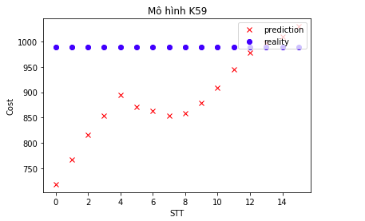
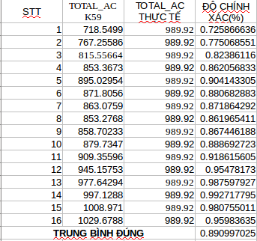
4. Kết quả, đóng góp
Mô hình AC, XT dự đoán TOTAL_AC; So sánh với các anh K59
Mô hình XT,AC dự đoán TOTAL_AC của các anh K59:

Slide 17
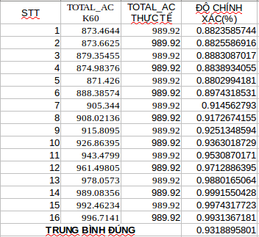
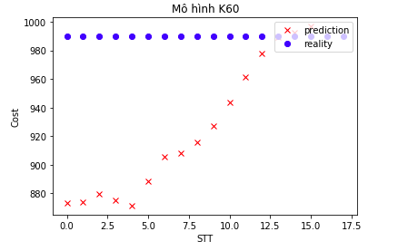
4. Kết quả, đóng góp
Mô hình AC, XT dự đoán TOTAL_AC; So sánh với các anh K59
Mô hình XT,AC dự đoán TOTAL_AC của nhóm:

Slide 18
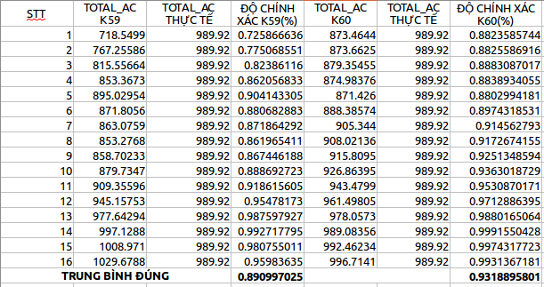
4. Kết quả, đóng góp
Mô hình AC, XT dự đoán TOTAL_AC; So sánh với các anh K59
SO SÁNH MÔ HÌNH K59 VỚI K60:

Slide 19
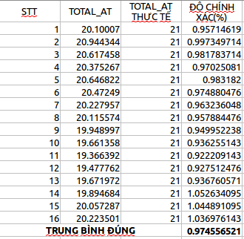
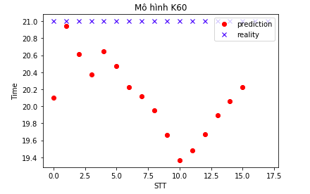
4. Kết quả, đóng góp
Mô hình AT, XT dự đoán TOTAL_AT:

Slide 20
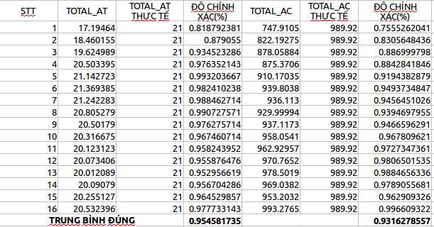
4. Kết quả, đóng góp
Mô hình AT, XT, AC dự đoán TOTAL_AT, TOTAL_AC:

Slide 21
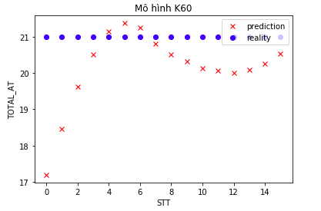
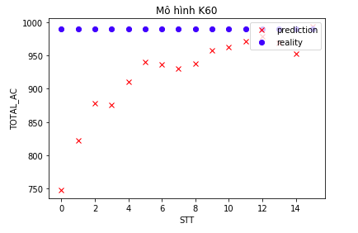
4. Kết quả, đóng góp
Mô hình AT, XT, AC dự đoán TOTAL_AT, TOTAL_AC:

Slide 22
4. Kết quả, đóng góp
Thực hiện trên bộ dữ liệu K60:
Data_Train: File data1->18 (trừ data6) trong thư mục data/k60/train
Data_Test: File data6.csv trong thư mục data/k60/test

Slide 23
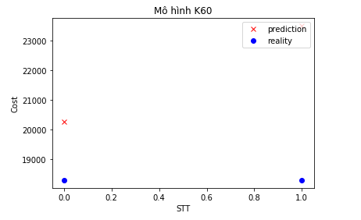
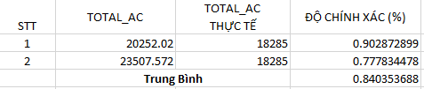
4. Kết quả, đóng góp
Thực hiện mô hình XT, AC đoán TOTAL_AC (Mô hình K60)

Slide 24
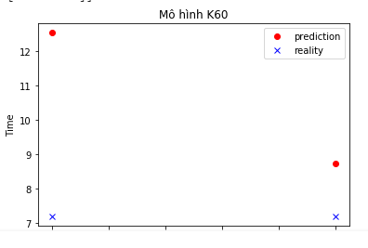
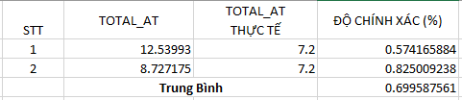
4. Kết quả, đóng góp
Thực hiện mô hình XT, AT đoán TOTAL_AT (Mô hình K60)

Slide 25
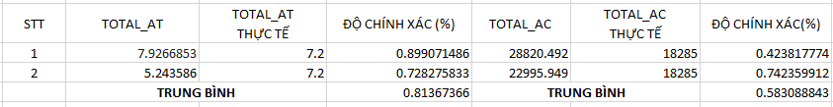
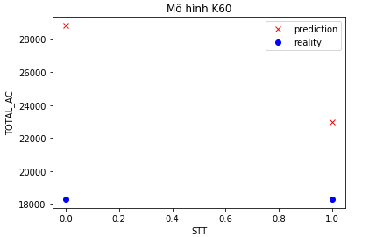
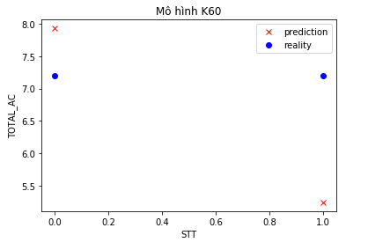
4. Kết quả, đóng góp
MÔ HÌNH AT, XT, AC ĐOÁN TOTAL_AT, TOTAL_AC:

Slide 26

4. Kết quả, đóng góp
MÔ HÌNH XT, AC ĐOÁN TOTAL_AC: (K59)

Slide 27
4. Kết quả, đóng góp
MÔ HÌNH XT, AC ĐOÁN TOTAL_AC: (K59)

Slide 28
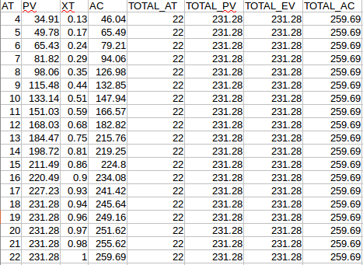
5. Nhận xét, đánh giá kết quả
Tại sao với bộ dữ liệu K59 lại cho kết quả tốt ?
Các dữ liệu về công việc có tính tương đồng
Dữ liệu giữa các dự án cũng có tính
tương đồng, và chung đặc điểm đều là
dự án công nghệ
Số lượng công việc để lstm học trong
một dự án là khá nhiều.
Dữ liệu tinh chỉnh, gọn. Không có sự
chênh lệch quá lớn giữa các cột

Slide 29
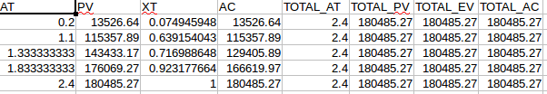

5. Nhận xét, đánh giá kết quả
Tại sao với bộ dữ liệu K60 lại cho kết quả không tốt bằng?
Số lượng việc trong 1 dự án khá ít.
Dữ liệu thu được từ các dự án khác nhau, mỗi dự án lại có đặc điểm khác nhau về tính chất như quy mô, năng suất khác nhau
Dự án A: Trong 1 Tháng với tiến độ 50% thì Actual Cost là 8 triệu, nhưng có dự án trong 1 tháng với tiến độ 50% thì actual cost lại 100 triệu. Với số liệu như thế này thì LSTM khó có thể học được, chỉ giải quyết được những bài toán này khi dữ liệu rất nhiều.
==> Muốn học tốt thì phải rất nhiều dữ liệu cùng lĩnh vực

Slide 30
6. Tiến độ
Báo cáo : Báo cáo đầy đủ (48 trang), Báo cáo tóm tắt
Code: gồm có 6 thư mục code, được lưu trong LSTM_SOFTWARE
Slide: Gồm đầy đủ slide theo các tuần báo cáo với thầy.
Data: 2 bộ dữ liệu, được lưu trong data, có K59 với K60
Document: Hướng dẫn sử dụng và chạy code.
TUẦN | CÔNG VIỆC
1 | TÌM HIỂU ĐỀ TÀI, ĐỌC BÁO, LSTM
2 | MÔ TẢ LSTM DƯỚI DẠNG THUẬT TOÁN
3 | CHUẨN BỊ 30 DỮ LIỆU
4 | SỬA LẠI, CÒN 20 DỮ LIỆU, LẬP TRÌNH
5 | THỰC NGHIỆM 2 BỘ DỮ LIỆU
6 | CẢI THIỆN MÔ HÌNH
7 | CẢI THIỆN MÔ HÌNH
8 | VIẾT BÁO CÁO

Slide 31

Em xin chân thành cảm Thầy cô và các bạn đã lắng nghe
Q&A

